Slide 1

আজকের ক্লাসে সবাইকে স্বাগতম
সবাই কেমন আছ?

Slide 2

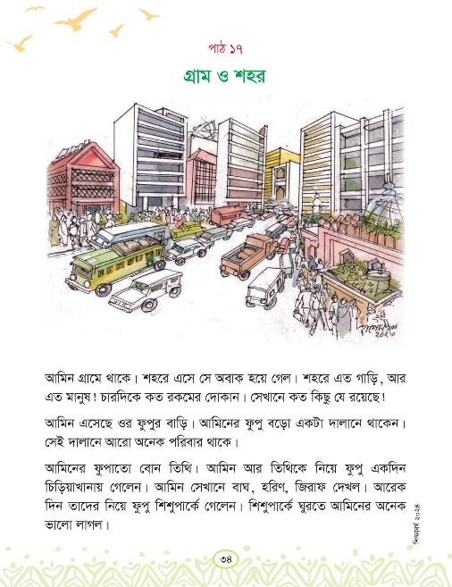

পরিচিতি
শিক্ষক পরিচিত
পাঠ পরিচিত
বিষয়ঃ বাংলা
শ্রেণিঃ দ্বিতীয়
পাঠের শিরোনামঃ গ্রাম ও শহর
অধ্যায়ঃ ১8, পিরিয়ডঃ 71, পাঠ-১, পৃষ্ঠাঃ ৩5
পাঠ্যাংশঃ আমিন গ্রামে ........পরিবার থাকে।
মোঃ সাজজাদ হুসাইন
সহকারি শিক্ষক
সাড়াতলা স প্রা বি
সদর, সাতক্ষীরা।
E-mail:sazzad.1bd@gmail.com

Slide 3
শিখনফলঃ
বাক্য শুনে শব্দ শনাক্ত করতে পারবে।
ছড়া,কবিতা,গল্প ও রূপকথা শুনে সহজ প্রশ্নের উত্তর দিতে পারবে।
স্পষ্ট ও শুদ্ধভাবে শব্দ বলতে পারবে।
স্পষ্ট ও শুদ্ধভাবে বাক্য বলতে পারবে।
সহজ বাক্যে প্রমিত বাংলায় প্রশ্নের উত্তর লিখতে পারবে।

Slide 4



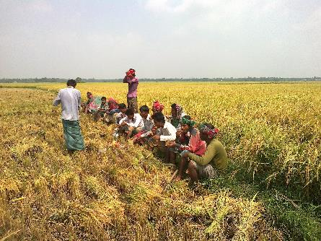
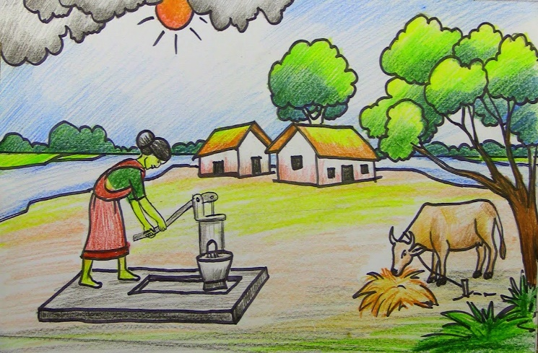
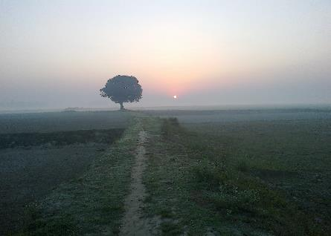
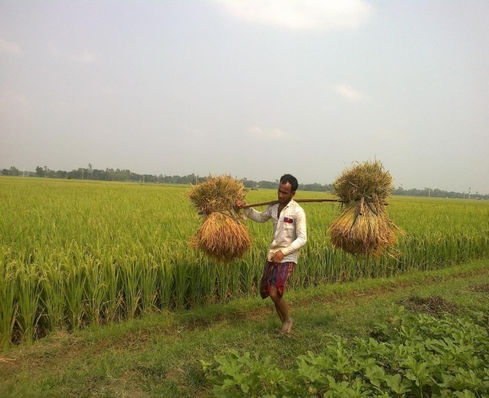
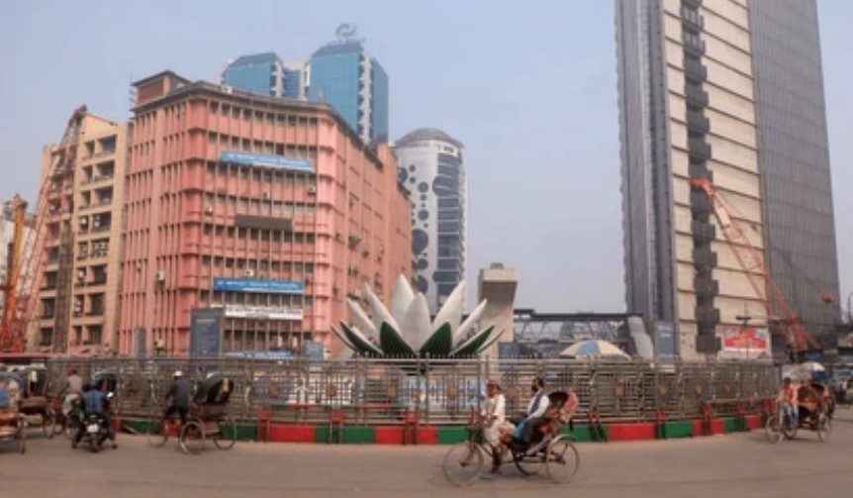
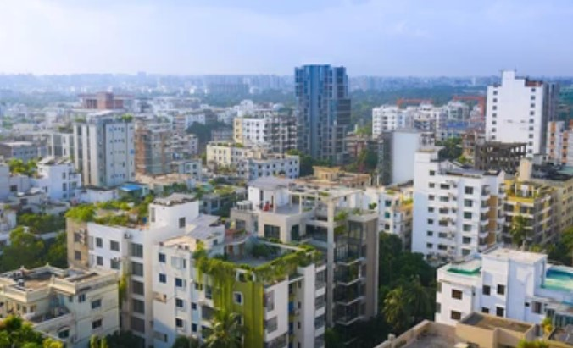
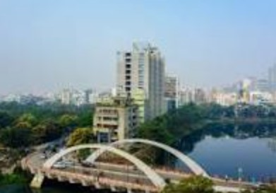
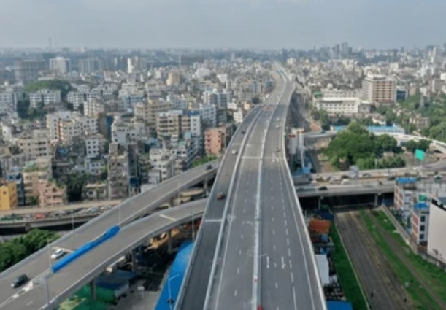
এসো আমরা কিছু ছবি দেখি
ছবিতে তোমরা কি দেখতে পাচ্ছ?
তোমাদের কেউ গ্রামে/শহরে বেড়াতে গিয়েছে কি না? কোথায় গিয়েছে? কী দেখেছে?

Slide 5
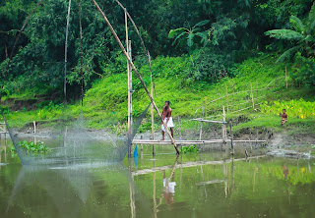

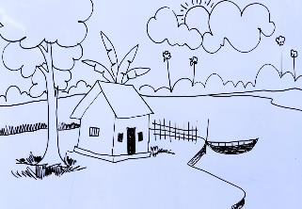
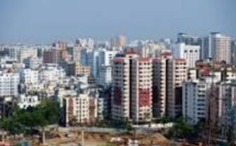

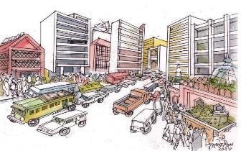
আমাদের আজকের পাঠঃ গ্রাম ও শহর
আমিন গ্রামে থাকে। শহরে এসে সে অবাক হয়ে গেল। শহরে এত গাড়ি, আর এত মানুষ! চারদিকে কত রকমের দোকান। সেখানে কত কিছু যে রয়েছে!
আমিন এসেছে ওর ফুপুর বাড়ি। আমিনের ফুপু বড়ো একটা দালানে থাকেন। সেই দালানে আরো অনেক পরিবার থাকে।

Slide 6

নতুন শব্দ
শহর--- নগর, এক নির্দিষ্ট আকারের
মানব বসতিকে বোঝায়
দালান--- পাকা বাড়ি

Slide 7
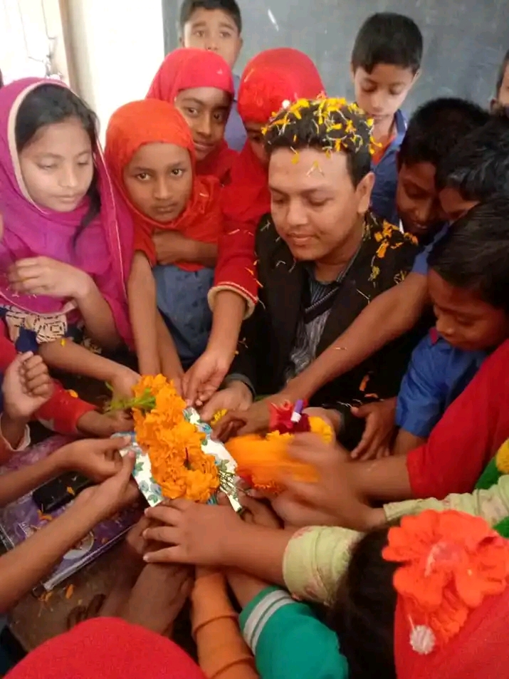

আর্দশ পাঠ

Slide 8
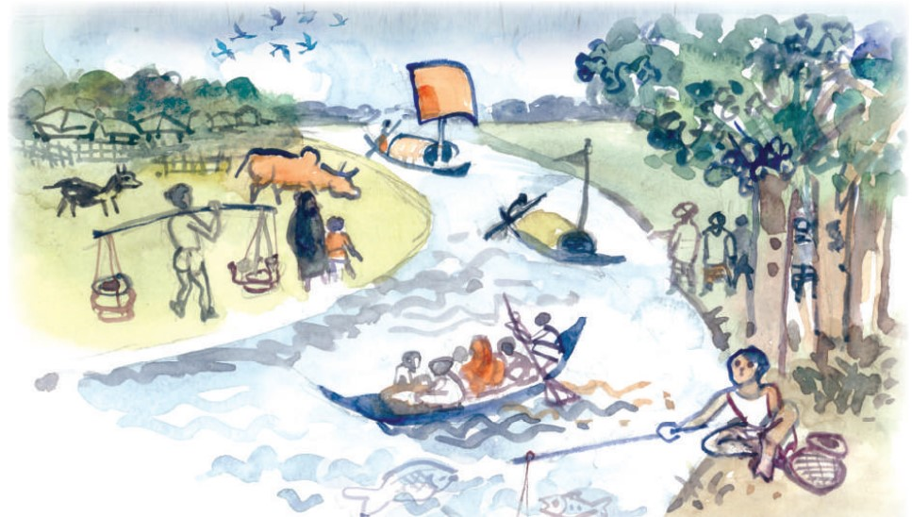
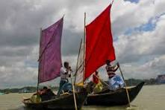
আমিন গ্রামে থাকে। শহরে এসে সে অবাক হয়ে গেল।

Slide 9

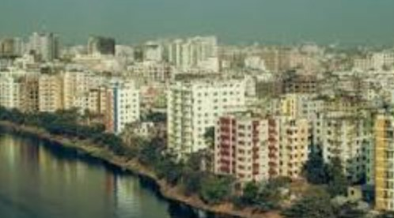
শহরে এত গাড়ি, আর এত মানুষ! চারদিকে কত রকমের দোকান। সেখানে কত কিছু যে রয়েছে!

Slide 10
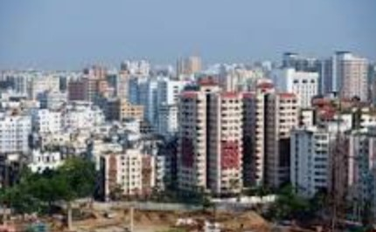
আমিন এসেছে ওর ফুপুর বাড়ি। আমিনের ফুপু বড়ো একটা দালানে থাকেন ।

Slide 11
সেই দালানে আরো অনেক পরিবার থাকে।

Slide 12
যুক্তবর্ণ ও নতুন শব্দ
স্পর্শ
শিশুপার্ক
র্ক
ক
দর্শক

Slide 13
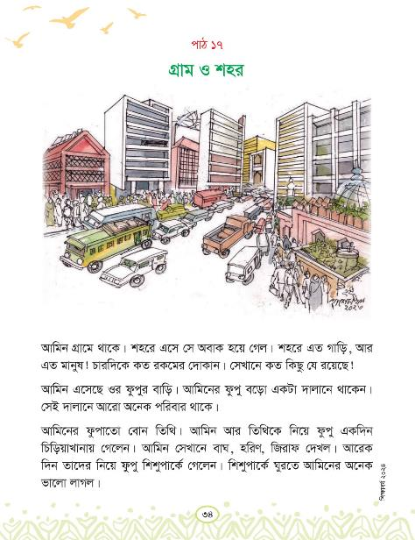
পাঠ্য বইয়ের ৩৪ পৃষ্ঠা বের কর এবং আমার সাথে পড় ।

Slide 14
শিক্ষার্থীর পাঠ
আমিন গ্রামে থাকে। শহরে এসে সে অবাক হয়ে গেল। শহরে এত গাড়ি, আর এত মানুষ! চারদিকে কত রকমের দোকান। সেখানে কত কিছু যে রয়েছে!
আমিন এসেছে ওর ফুপুর বাড়ি। আমিনের ফুপু বড়ো একটা দালানে থাকেন। সেই দালানে আরো অনেক পরিবার থাকে।

Slide 15
দলীয় কাজ
বাক্য লিখিঃ
দল নং ১ | দল নং ২
শহর | পুকুর
দালান | মাটি

Slide 16
মূল্যায়নঃ
উপরের উপযুক্ত শব্দ নিয়ে খালি জায়গা পূরণ করি
ফুফুর
দালানে
দোকান
অবাক
গ্রামে
আমিন ………থাকে। শহরে এসে সে ……… হয়ে গেল। চারদিকে কতো রকমের ………।আমিন এসেছে ওর ………বাড়ি। আমিনের ফুফু বড় একটা ………থাকেন।

Slide 17
বাড়ির কাজঃ
১।আমিন শহরে কি কি দেখে?
২।আমিন কোথায় বেড়াতে গিয়েছে?

Slide 18

ধন্যবাদ

